Slide 1
以事实型数据为基础的高校科研绩效分析与评价——
基于InCites/ESI/JCR科研表现分析平台
沈喨喨 科睿唯安产品与解决方案部门主管 Stephen.shen@clarivate.com

Slide 2
大纲
双一流建设与事实性数据的应用
Incites/ESI/JCR介绍
上海理工大学科研表现分析
讨论—大学发展的机遇与挑战

Slide 3
双一流建设与事实性数据的应用

Slide 4
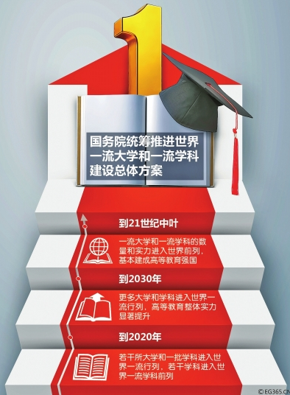
我国启动高校“双一流”建设战略
Notes:
这是我国第一次提出大学、学科要在一定时间内进入世界一流前列的宏伟目标
教育部有关负责人表示，高校要根据自身实际，合理选择一流大学和一流学科建设路径、科学规划。其中包括，拥有多个国内领先、国际前沿高水平学科的大学，全面建设进入世界一流大学行列或前列;拥有若干国内前列、国际同类高校中居于优势地位的高水平学科的大学，通过学科建设带动学校进入世界同类高校前列;拥有某一高水平学科的大学，通过建设进入该学科的世界行列或前列。
既要讲差距，又要讲特色

Slide 5
2017-09-21 来源：教育部
2．“双一流”建设高校及建设学科是如何遴选认定的？
答：。。。
一是坚持中国特色、世界一流。落实“四个服务”要求，加强党的领导，贯彻党的教育方针。。。
第二步，依托专家委员会，以学科为基础，确定遴选认定标准，产生拟建设高校名单及拟建设学科。具体分为三个环节：首先，综合考虑有关第三方评价的权威性、影响力及高校认可度，论证确定采用的第三方评价结果；然后，以中国特色学科评价为主，特别是反映人才培养和学科水平的评价，酌情参考国际评价，统筹考虑国家战略、行业区域急需、不可替代性等因素，论证形成一流学科建设高校认定标准；最后，根据认定标准，遴选产生137所一流学科建设高校建议名单，随之对应产生了拟建设学科。
。。。

Slide 6
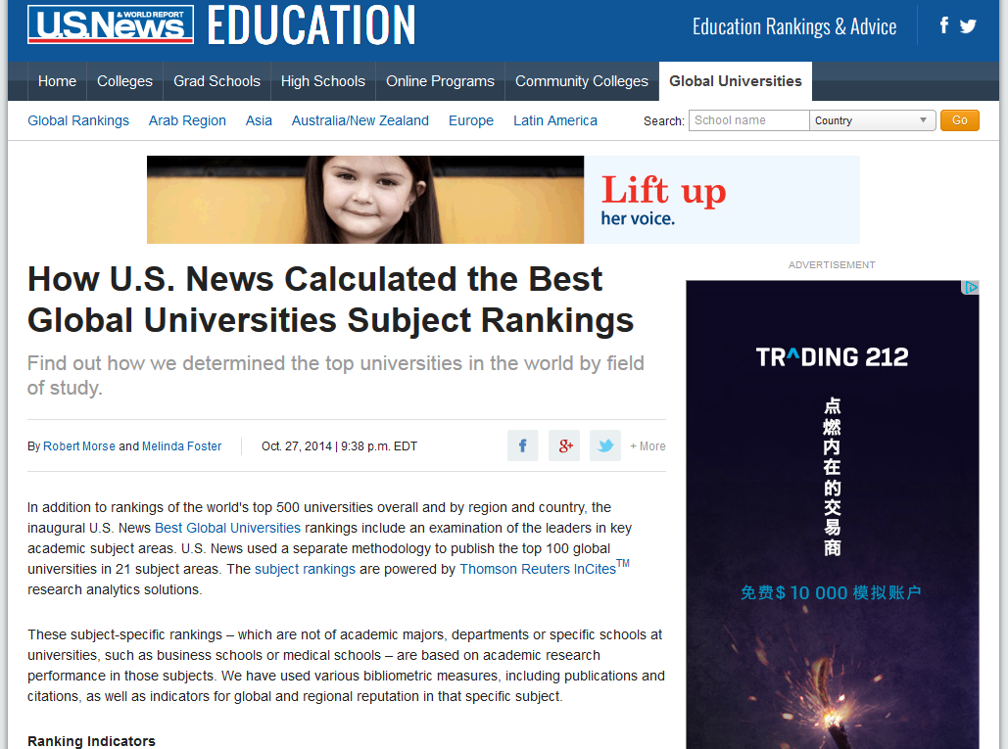
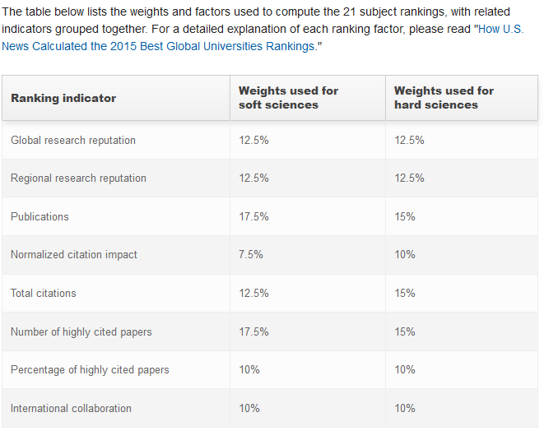
大学排名中的ESI应用
ESI学科分类
InCites研究分析

Slide 7
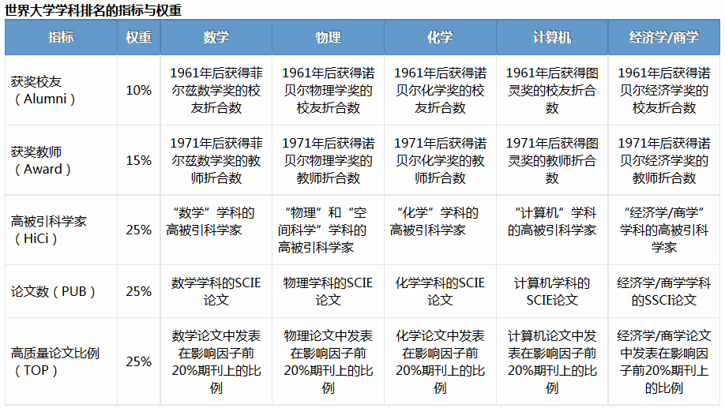
大学排名中的ESI应用
高被引科学家
SCIE，SSCI论文
JCR期刊影响因子
上海交通大学世界一流大学研究中心

Slide 8
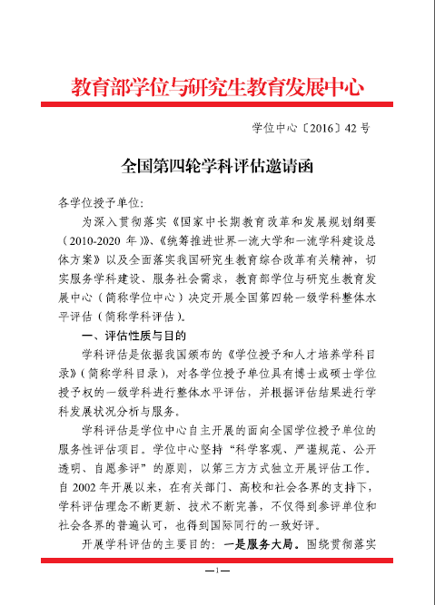
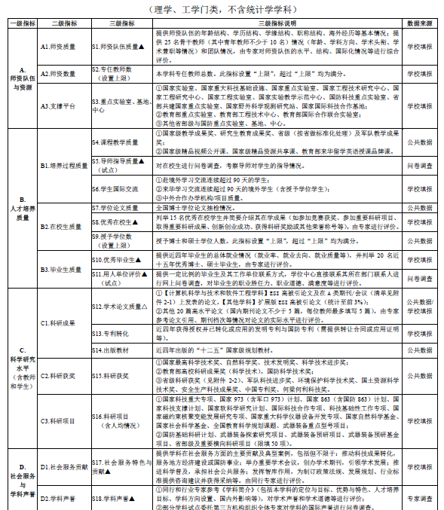
学科评估中的ESI应用-第四轮学科评估
Notes:
省级评估和国家层面的评估趋向统一

Slide 9
部分省市政府及教育主管部门与ESI相关的工作重点及指导意见
双一流建设
上海 - 高峰高原重点学科建设计划
北京-高校高精尖创新中心建设计划
广东 - 高水平大学建设
福建 - 高水平大学建设
浙江 – 重点高校建设计划
河南 - 高水平大学和特色骨干大学建设
安徽 - 一流学科专业和高水平大学建设
山东 - 重点扶持6所省属高校和20个优势学科
海南 - 特色重点学科建设计划
河北—关于统筹推进一流大学和一流学科建设的意见
Notes:
上海 - 高峰高原重点学科建设计划

Slide 10
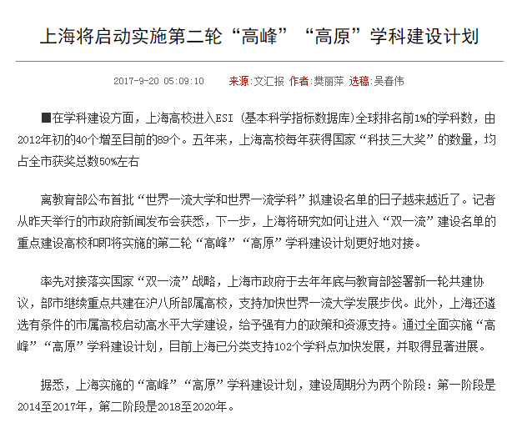
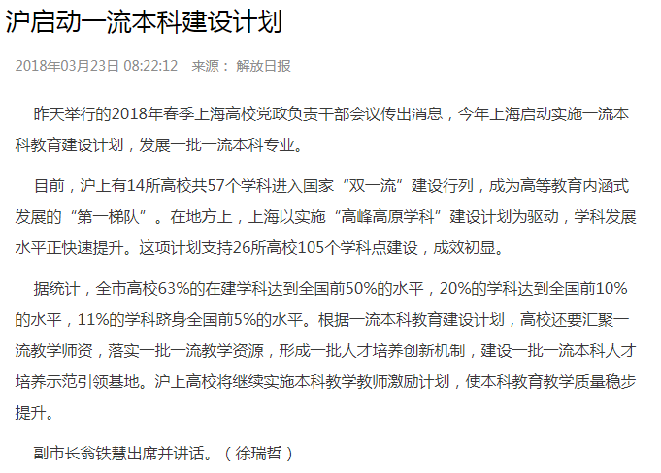
上海市高峰高原重点学科建设计划

Slide 11
ESI事实性数据绩效评估的应用
国家“双一流”建设
国际大学排名
教育部学科评估及各地区政策

Slide 12
定量分析与同行评议
同行评议
绩效分析
小范围内，自下而上的视角
绝对的、主观认知和判断
受到较早以前研究成果的影响
全球化，自上而下的视角
加权的、相对的度量方法
能够揭示最新研究的贡献
定性指标
定量指标
Notes:
“科学计量学指标并不是要取代专家(评议)，而是为了能够对研究工作进行观察和评论，从而使专家掌握足够的信息，形成根据更充分的意见，并在更高的信息集成水平上更具权威性。”
Dr. Ronald Rousseau, “评价科研机构的文献计量学和经济计量学指标”，《科研评价与指标》，红旗出版社，第17页，2000年

Slide 13
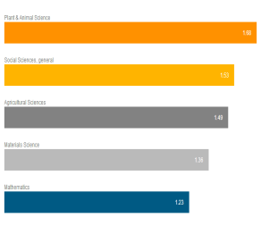
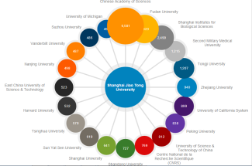
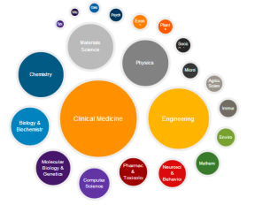
全球文献计量领域顶尖科学家设计的研究方法与分析工具
文献计量分析作为目前主流的研究 评价方法，源于20世纪中叶兴起 的科学计量学和科学引文分析^{1,2}。
作为科学引文索引的创始者，科睿唯安在文献计量研究领域非常活跃， 幷一直致力于为研究评价开发基于 多指标的计量分析工具。
· 引文索引的创始人
Eugene Garfield
1. Narin F. Evaluative bibliometrics: The use of publication and citation analysis in the evaluation of scientific activity[M], Cherry Hill, NJ: Computer Horizons, 1976
2. Braun T., Glänzel W., Schubert A. Scientometric indicators, A 32-country comparative evaluation of publishing performance and citation impact[M], Singapore: World Scientific Pub. Co., 1985
Notes:
相关度高，很多人做了相关研究。

Slide 14
Incites/ESI/JCR介绍

Slide 15
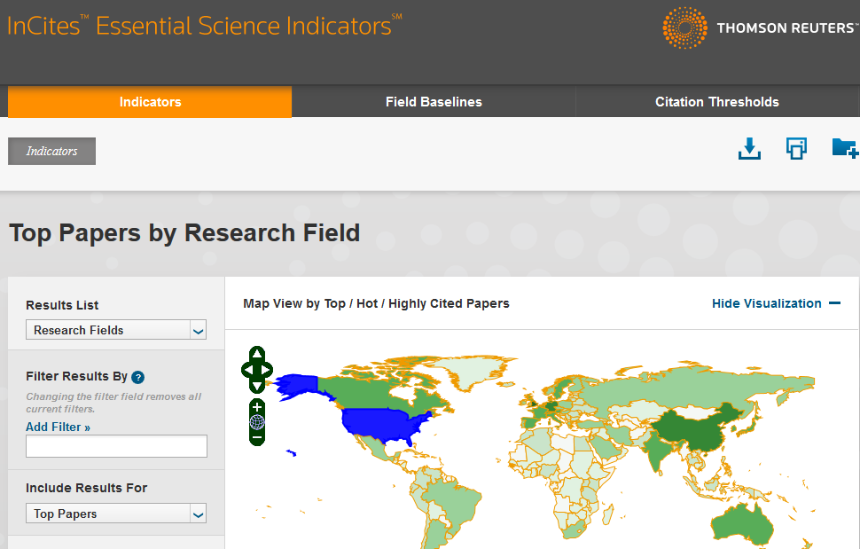
Essential Science Indicators 定量分析研究绩效的工具
来自于 Web of Science（SCI/SSCI） 的10年滚动数据，每一种期刊都被按照22个学科进行了分类标引；
基于科学家、研究机构（或大学）、国家（或地区）及学术期刊的研究成果数量和影响力指标，以及在全球各研究领域中的排名
全球各学科领域的论文被引频次基准值
高被引论文、热点论文和研究前沿
ESI指标成为2012年和2016年教育部学位与研究生教育发展中心的重要评估指标，并纳入协同创新项目的评定
Notes:
相关度高，很多人做了相关研究。
引文分析的立足点在于看影响力，前人工作对后人的影响。站在巨人的肩膀上。

Slide 16
什么是ESI（Essential Science Indicators）
以滚动 10 年 为统计周期，每 2个月 更新一次
(最新一次数据发布于5月11日，覆盖2008年1月-2018年2月的数据)
仅以 被引用次数 进行排名，与 文章数 无关
仅统计Article/Review
将 SCIE\SSCI 收录的期刊划分到 22个学科 大类：
农业科学 生物学和生物化学 临床医学 计算机科学
空间科学 经济和管理学 环境科学/生态学 地学
材料科学 数学 微生物学 分子生物学和遗传学
多学科 (Multidisciplinary) 电子电气工程领域和行为科学
药理学和毒理学 物理学 植物学和动物学 免疫学
精神病学/心理学 社会科学 工程学 化学
Notes:
2008.1.1-2018.2.28

Slide 17
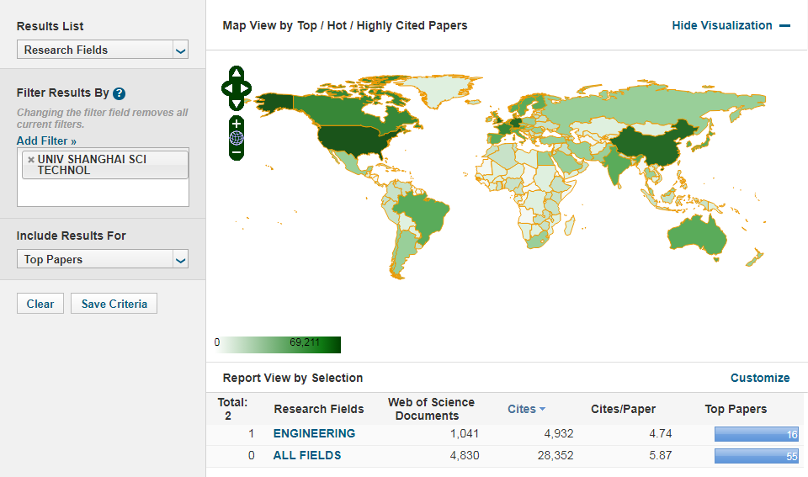
Indicators
上海理工大学工程学进入ESI全球前1%学科

Slide 18
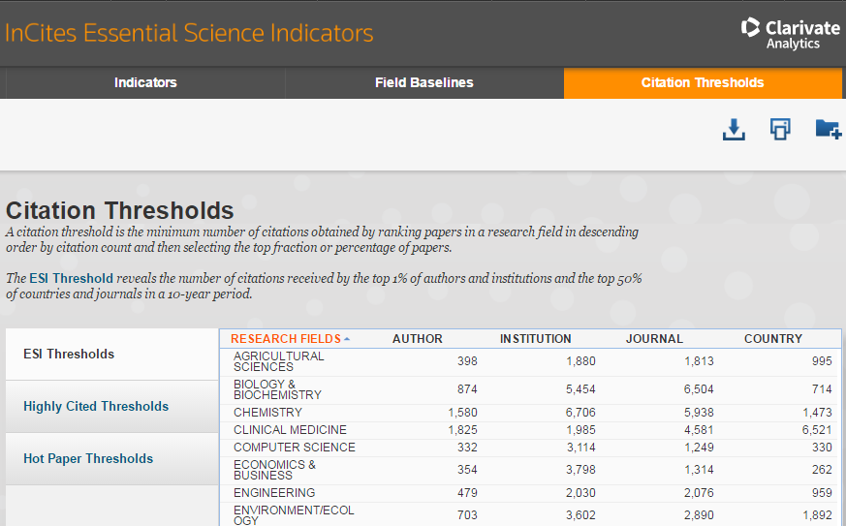
ESI阈值-前1%的学者与机构，前50%的期刊与国家被ESI收录的引用门槛值

Slide 19
高被引论文和热点论文
ESI数据收录时间段内，同学科、同出版年被引次数排在全球前1%的论文。
近两年发表，在最近2个月中被引用的次数进入某学科0.1%的论文。

Slide 20
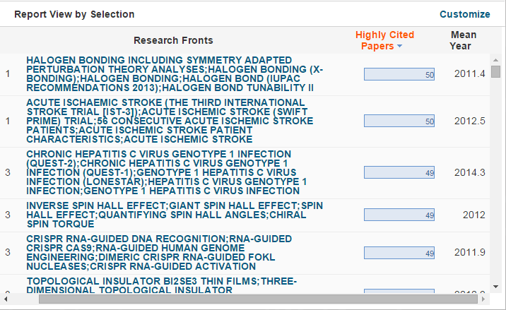
研究前沿(Research Front)
点击查看高被引论文
论文的平均发表年份
利用co-citation analysis 对highly cited papers进行分析，一组高被引论文的题名中的主要关键词组成了研究前沿

Slide 21
Essential Science Indicators 定量分析研究绩效的工具
科研生产力
论文数量
科研发展力
高被引论文占有率
科研影响力
被引次数
高被引论文数
进入ESI排名学科数
科研创新力
热门论文数量
如上四个方面对学术水平进行评价，已成为当今世界范围内普遍用以评价高校、学术机构、国家及地区国际学术水平及影响力的重要工具。
——《中国大学的国际学术影响力》
李志民
教育部科技发展中心主任
*热门论文：过去两年的论文中，同年度同学科领域中被引频次在最近两个月排名位于全球前0.1%的论文。
Notes:
ESI 作为全球广泛使用的评价机构、国家和地区学科发展的重要指标来源，也是教育部学位与研究生教育发展中心评价学科发展的重点指标之一
ESI中的指标也被应用到一些国际著名的世界大学排名，如上海交通大学的大学排名中使用了通过高被引论文数据得到的高影响力科学家的信息。来自物理学系的邓富国教授在今年也继续入选了HCR的榜单。
科研生产力：ESI收录的文章数，反映该机构或学科对世界学术交流量的贡献，ESI收录的都是经过同行评议的论文，这些论文所发表的期刊也是在该学科有着显著影响，总的来说这些论文都是影响力较高的论文。
科研影响力：总被引次数，高被引论文数和进入排行的学科数来衡量。被引次数高低反映了影响力，进入排行的学科数越多说明机构的影响面越大，学术辐射范围越广，引起关注越多
热门论文：说明此论文是适应学科和社会发展要求的，具有很强的创新性，一个单位或学科富有朝气的源动力
高被引论文百分比：比率越高说明该机构高影响力论文的比例越高，从而更有能力持久保持该学科的核心地位。

Slide 22
InCites 综合性的科研绩效分析工具
35+ 年Web of Science核心合集7大库数据(1980-2017)
所有作者
所有作者所属机构
作者与机构的对应关系
RID/ORCID (coming)
6,600余归并的机构
Academic
Research Instittute
Corporate
226国家和地区
（省份数据）
全球及某一国家基准值
17种学科分类体系
支持利用关键词等检索创建自定义数据集
全球经过变体归并的基金资助机构
包括中国的自然科学基金，NSF等

Slide 23
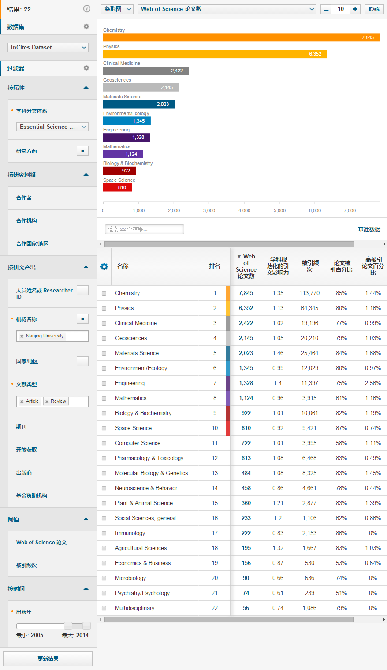
InCites 的三大部分
图示区
筛选区
结果区

Slide 24
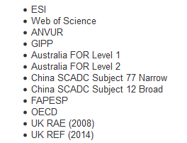
InCites 中预置的9种学科划分方法
ESI分类（22个）
Web of Science学科分类（250+个）
中国：SCADC
意大利：ANVUR
澳大利亚：ERA 2012
巴西：FAPESP
OECD：Frascati
英国：RAE 2008、2014
GIPP

Slide 25
InCites 部分指标
Web of Science
文献量
被引频次
被引用论文数量
篇均引文影响力
绝对指标
学科规范化的
引文影响力
学科规范化的引文影响力-国家规范化
H指数
论文被引百分比
相对于全球平均水平的引文影响力
相对指标
TOP1%论文百分比
TOP10%论文百分比
基线
高被引论文百分比
热点论文百分比
高被引论文数量
是否ESI高被引机构
ESI指标
国际合作论文数量
国际合作百分比
产业合作百分比
合作指标
国家
州/省归属
机构类型
Department Level
属性指标
Q1期刊论文数量
Q2期刊论文数量
Q3期刊论文数量
Q4期刊论文数量
期刊指标
Q1期刊论文百分比
Q2期刊论文百分比
Q3期刊论文百分比
Q4期刊论文百分比
发表于获影响因子期刊的论文数量
期刊规范化的
引文影响力
是否THE 排名
教学人员/学生
调研指标
国际教学人员/教学人员
博士学位/本科学位
博士学位/教学人员
机构收入/教学人员
研究收入/教学人员-规范化
横向研究收入/教学人员
国际合作论文/论文
研究声誉-全球
国际学生/学生
教学声誉-全球
论文/教学+科研人员
论文/教学+科研人员

Slide 26
典型分析指标
InCites 的典型分析指标
论文数
学科规范化的引文影响力（CNCI）
高被引论文（百分比）
国际合作论文（百分比）
被引频次排名前10%的论文百分比
学科百分位

Slide 27
科研绩效评价指标的演化
发表论文的绝对数量
问题：
发表1000篇的机构就一定优于发表900篇的吗？
发表论文的被引次数
问题：
被引用100次的文章就一定优于被引90次的吗？
考虑到学科和出版年代差异后的比较
问题：
当绝对数量差异较大时如何比较？
一系列相对指标的组合

Slide 28
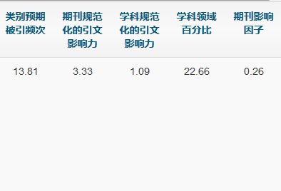
学科规范化引文影响力(CNCI)的定义
(Category Normalized Citation Impact)
对于任何一篇2006年在Economics学科出版的article:
若CNCI>1, 说明其引文影响力已经超过全球平均水平
若CNCI<1, 说明引文影响力不及全球平均水平
2006年在Economics学科发表的文献类型为article的文章篇均被引频次
期刊所在学科: Economics
文献类型: Article
15/13.81 =1.09
新“皇冠指标”

Slide 29
百分位数(Percentile)示意图
被引频次的百分位数是x%，意为该论文的被引频次在同学科、同出版年、同文献类型的论文中位于前x%
论文1 被引用1365次
……
论文100 被引用4次
论文4 被引用987次
论文6 被引用821次
论文5 被引用935次
论文2 被引用1278次
论文3 被引用1139次
百分位2%
全球发表论文
百分位5%
百分位100%

Slide 30
引文分析和研究绩效评估
基本准则
基础研究优于应用研究
整体优于个体
长期优于短期
相对指标优于绝对指标
多指标优于单指标
总的来说：同类对比，而非“拿苹果与橘子比较”
Henk F. Moed, Citation Analysis in Research Evaluation, (Springer 2005)

Slide 31
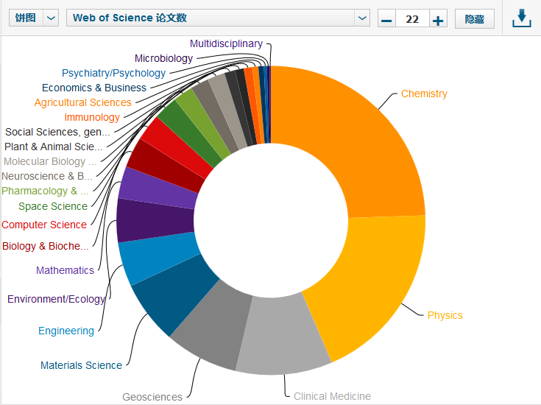
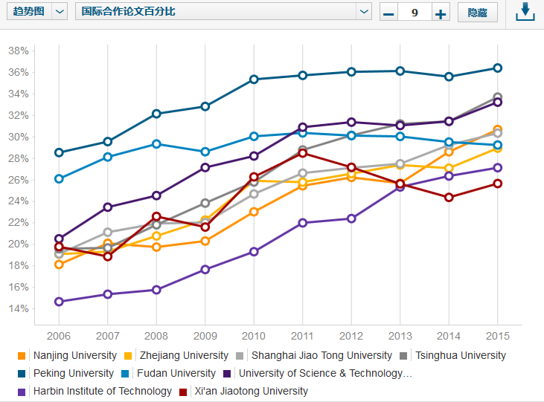
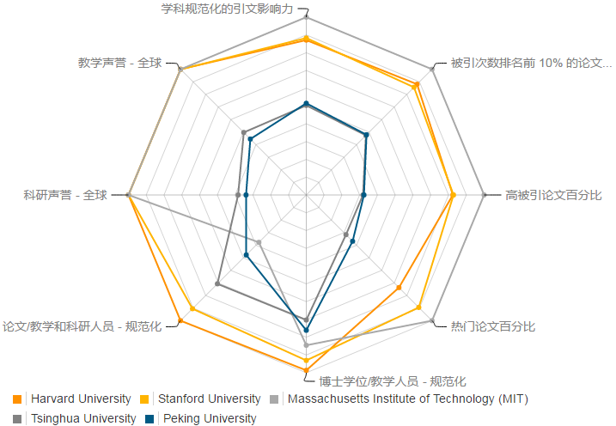
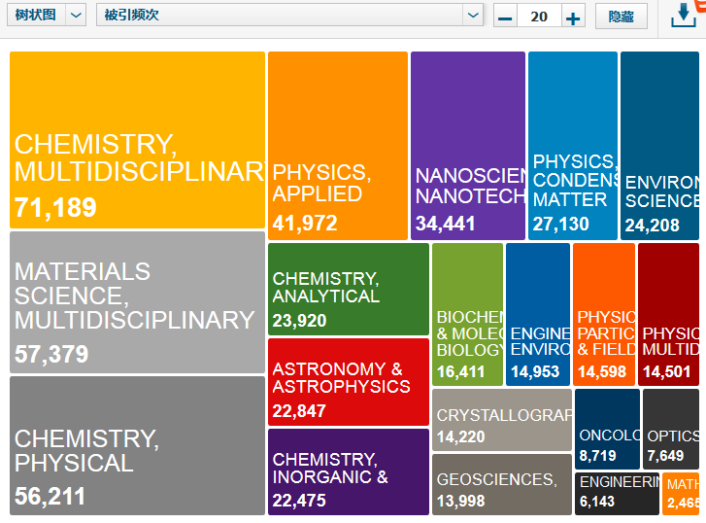
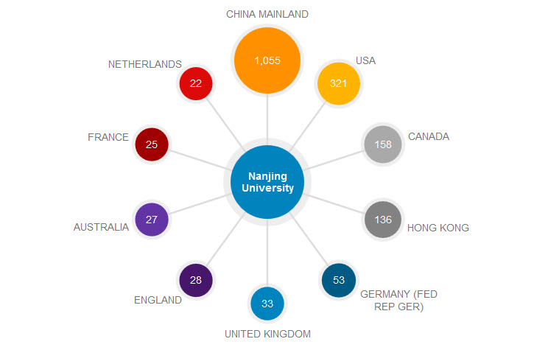
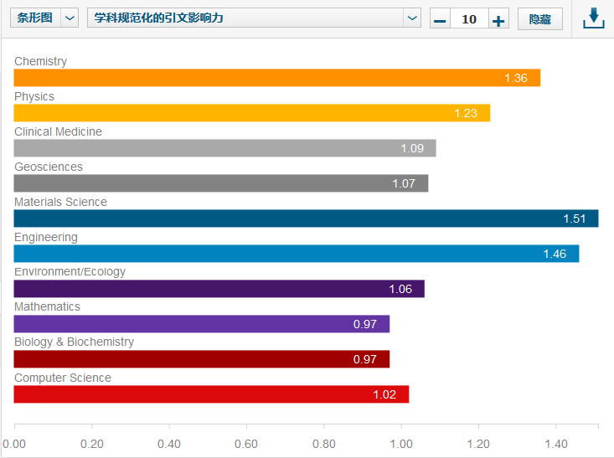
InCites 部分可视化效果

Slide 32
Journal Citation Reports ®简介
期刊引文分析报告(Journal Citation Reports，简称JCR)是一个独特的多学科期刊评价工具；
JCR是唯一提供基于引文数据统计信息的期刊评价资源，可以显示出施引和被引期刊之间的相互关系；
JCR中所包含的各种计量指标，为评价学科领域中期刊的相对影响力提供了一套系统、客观的方法。
网址：https://jcr.incites.thomsonreuters.com/

Slide 33
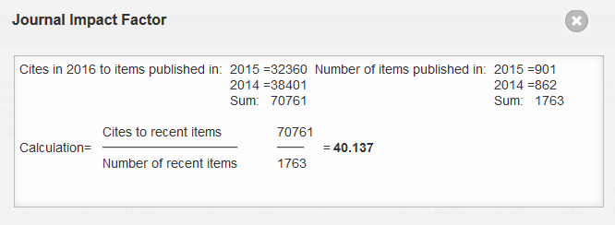
影响因子（Impact Factor）：只有被Web of Science®核心合集收录达3年的期刊才会有影响因子
2014年和2015年发表的文献在2016年被引用的次数
IF₂₀₁₆=
2014年和2015年发表的文献数
Notes:
影响因子的计算仅考虑文章(Article)和综述(Review)两类文献

Slide 34
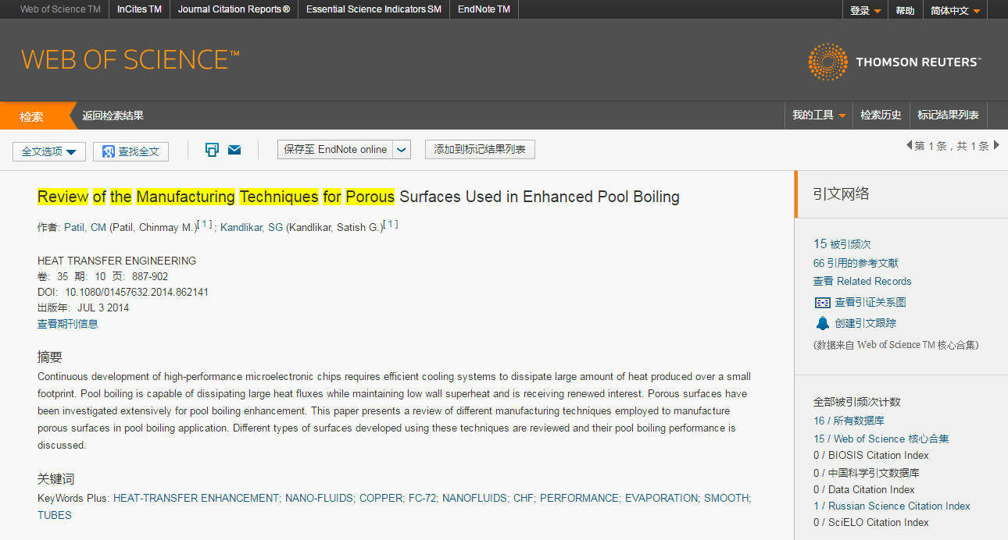
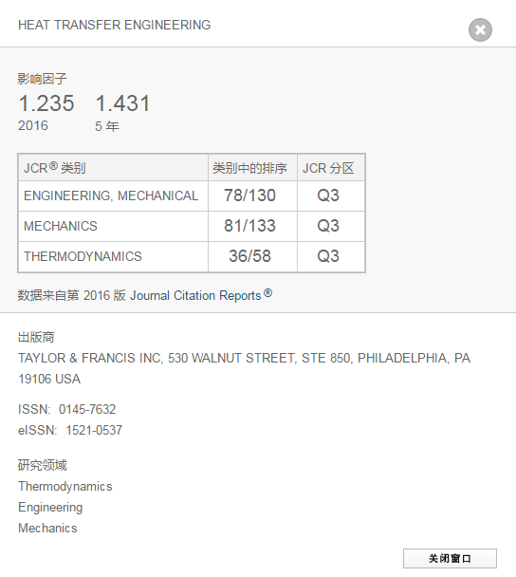
InCites Journal Citation Reports 与Web of Science相互融合
由此处进入Journal Citation Reports
在Web Of Science界面里查看期刊的基本信息
Notes:
Note that customers who do not subscribe to JCR will not see the Impact Factors or have a li.nk to JCR, but they will see the other information

Slide 35
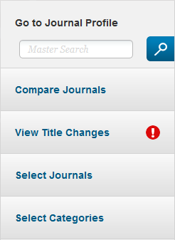
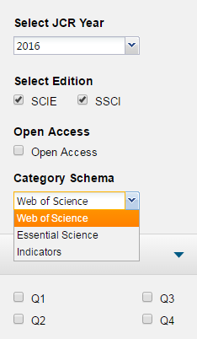
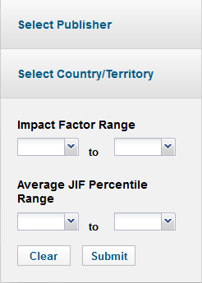
检索某学科的期刊列表及相关指标果

Slide 36
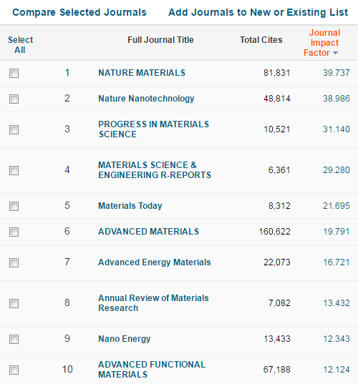
材料科学影响因子前10名期刊

Slide 37
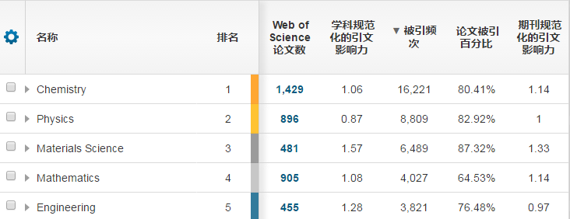
期刊规范化的引文影响力JNCI
将一篇论文的被引频次与发表于同一年、同一期刊、同一文献类型的论文的平均被引频次进行比较（相除）
JNCI>1，高于同期刊论文的平均被引频次
JNCI<1，低于同期刊论文的平均被引频次
综合运用多平台/工具进行学科分析与决策支持服务

Slide 38
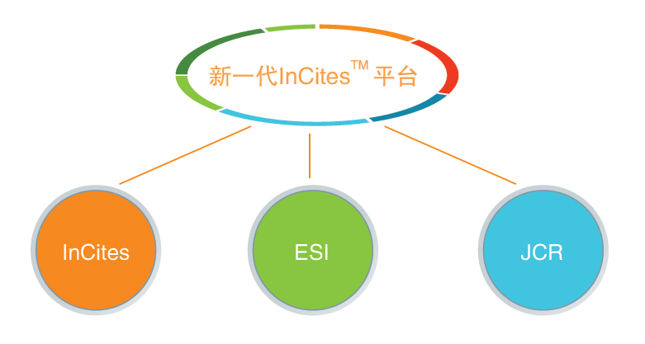
新一代InCites平台
多角度、多层级、多指标学科绩效分析平台
Notes:
强调ESI和JCR将从InCites平台中进入

Slide 39
上海理工大学科研表现分析

Slide 40
成果——
上海理工大学研究产出与影响力的快速增长

Slide 42
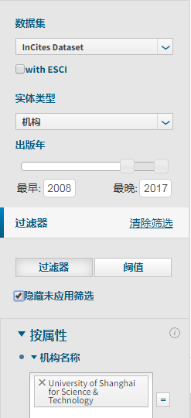

Slide 43
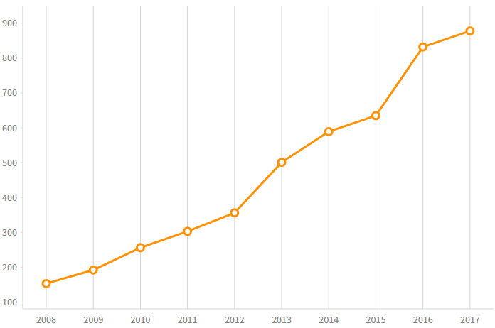
2008至2017年上海理工大学的论文发展态势
2017：878
2012：356
2012年开始发文量增长迅速；
从2008年的153篇增长至2017年的878篇。
2008：153

Slide 44
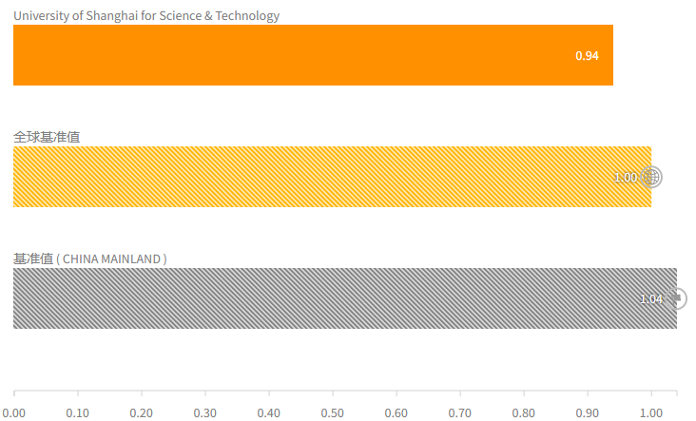
2008至2017年上海理工大学科研论文的引文影响力表现和基准线对比
上海理工大学的学科规范化引文影响力为0.94，接近中国大陆地区和全球平均水平。

Slide 45
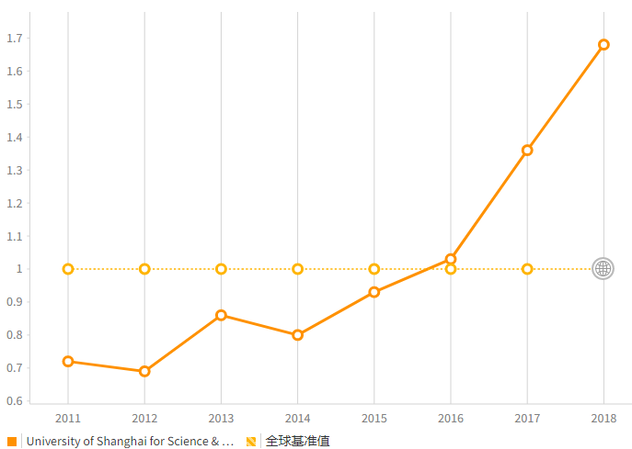
“十二五”与“十三五”上海理工大学科研论文的引文影响力的变化趋势
2016年，上海理工大学发表论文的学科规范化引文影响力超过了全球基准值。

Slide 46
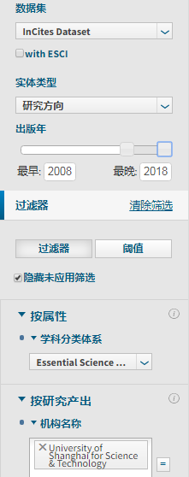
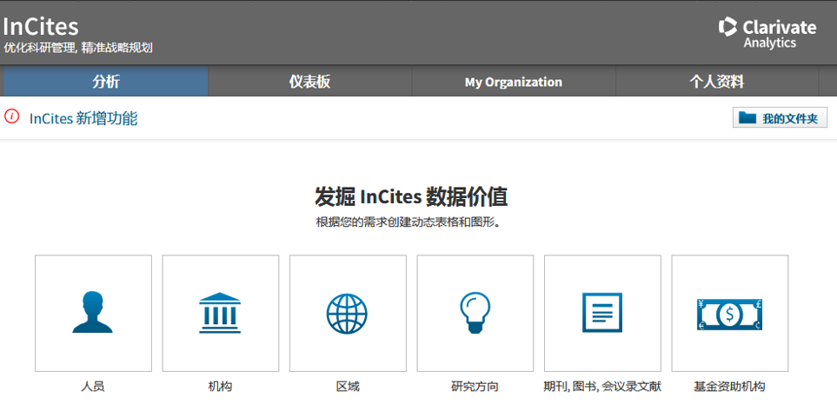

Slide 47
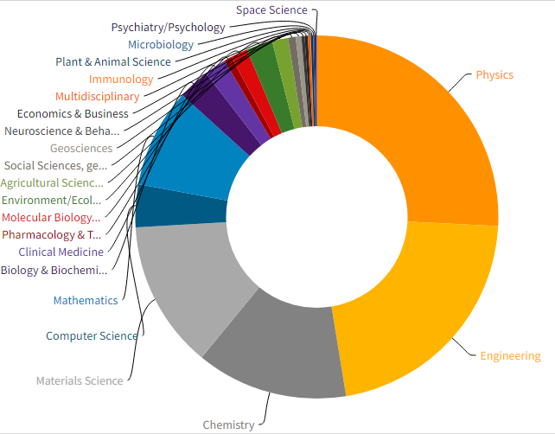
上海理工大学在ESI 22个学科中的产出规模
查看ESI学科表现：
出版年：2008-2018
学科分类体系：ESI
文献类型：Article和Review
物理学为上海理工大学产量最高的学科；其次是工程学、化学、材料科学。

Slide 48
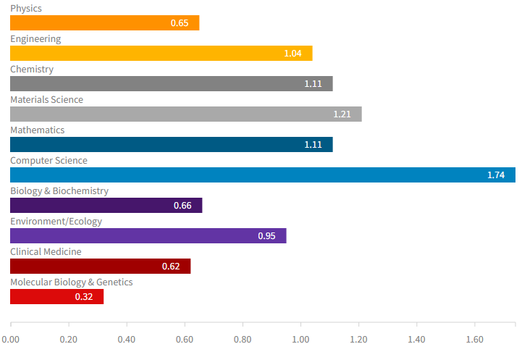
上海理工大学在论文产出最多的10个ESI 学科中产出论文的影响力
查看ESI学科表现：
出版年：2008-2018
学科分类体系：ESI
文献类型：Article和Review
上海理工大学CNCI值相对较高的学科为计算机科学和材料科学。

Slide 49
上海理工大学ESI潜力学科分析
Notes:
根据incites统计材料科学接近ESI已经超过100%

Slide 50
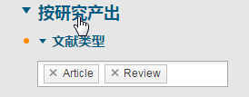
如何计算ESI学科潜力值？1. Incites 中检索
Notes:
ESI五月更新数据范围：2008.1.1-2018.2.28； 三月更新：2007.1.1-2017.12.31

Slide 51
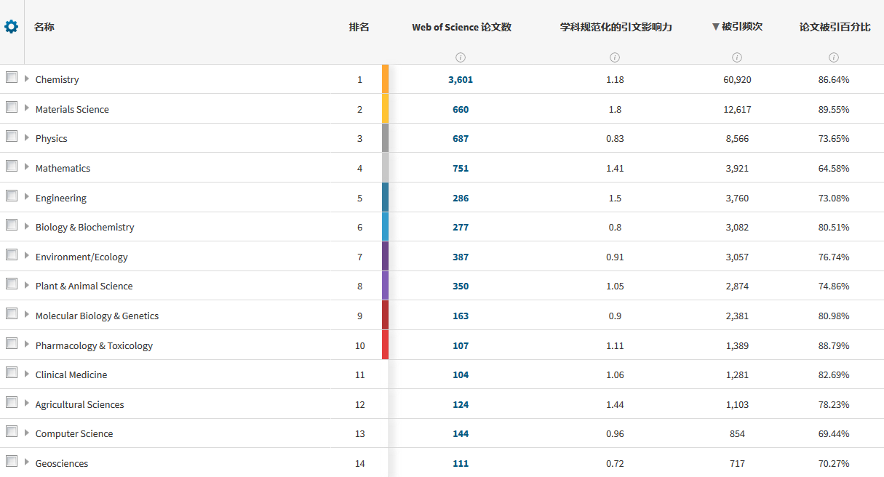
2.计算ESI学科潜力值
ESI前1%学科预测的计算方法：
机构ESI学科的实际被引次数/当期ESI学科的1%机构阈值
Notes:
法国国家科学研究院 CNRS

Slide 52
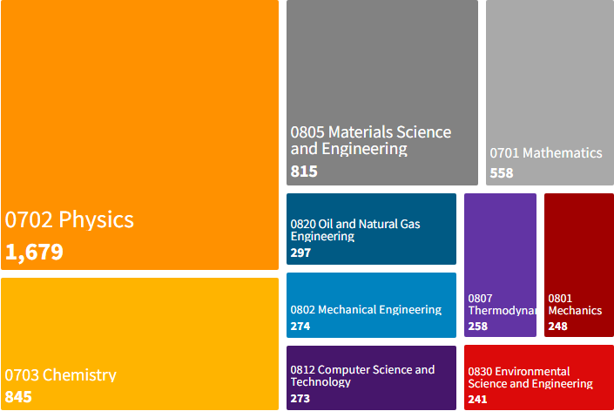
上海理工大学教育部学科分析(2008-2018)——产出
教育部学科中，物理学、化学、材料科学与工程为上海理工大学产量最高的学科。

Slide 53
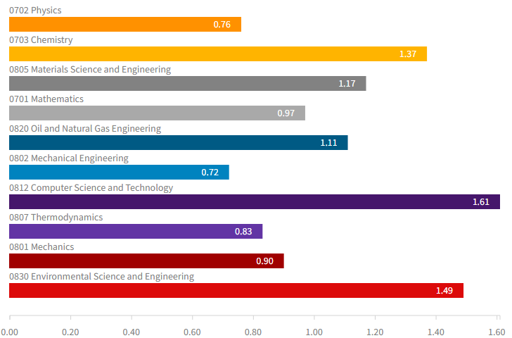
上海理工大学教育部学科分析(2008-2018)——影响力
上海理工大学CNCI值相对较高的教育部学科为计算机科学与技术、环境科学与工程、化学。

Slide 54
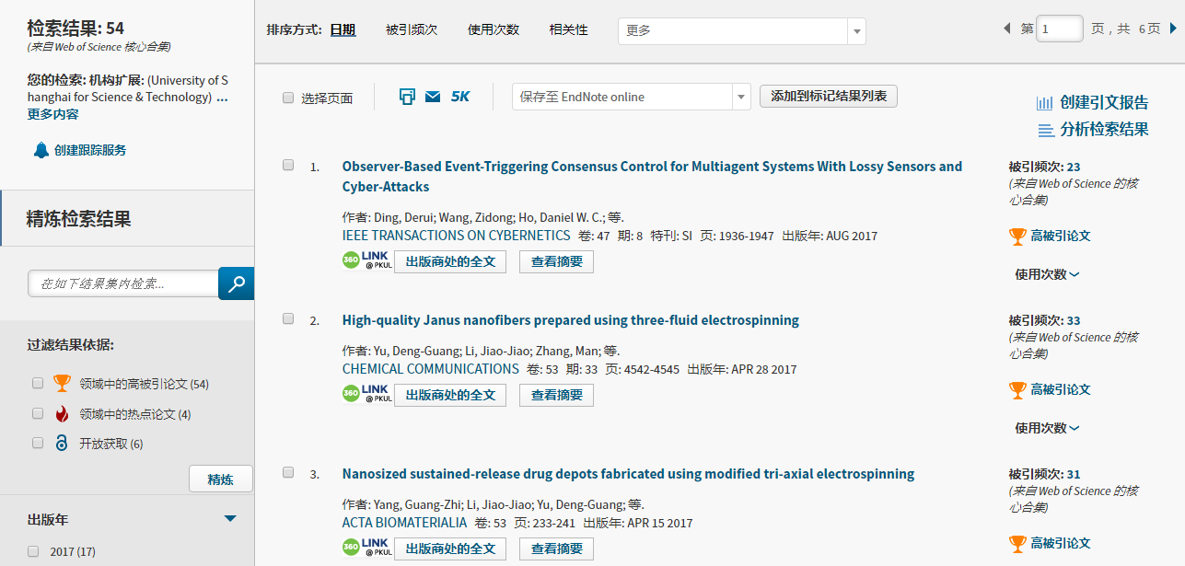
上海理工大学ESI高被引论文

Slide 55
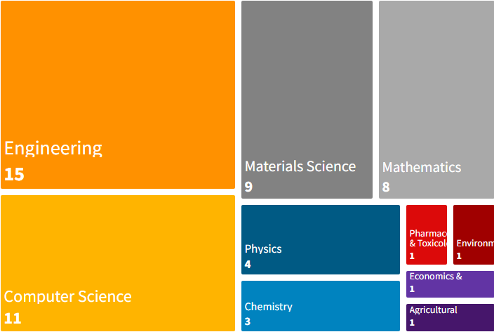
上海理工大学ESI高被引论文主要学科分布
上海理工大学高被引论文涉及10个ESI学科，其中工程学和计算机科学高被引论文产出最多。
郭瑞堂教授
能源与机械工程学院
潘卫国教授
能源与机械工程学院

Slide 56
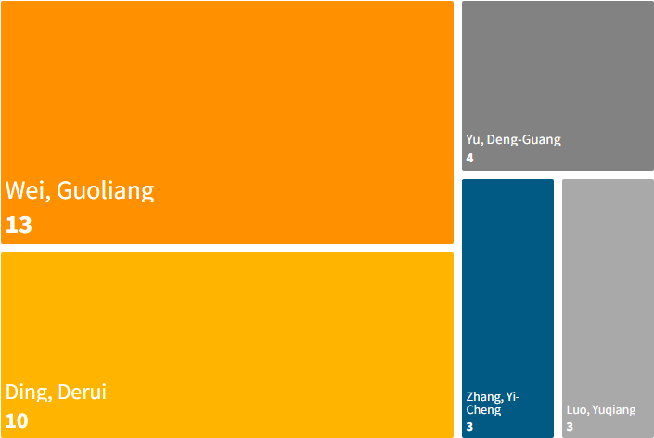
上海理工大学ESI高被引论文主要贡献作者
赖克强副教授
食品学院
李立副教授
食品学院
光电信息与计算机工程学院 魏国亮教授
黄轶群教授
食品学院
张律文副教授
信息学院
光电信息与计算机工程学院 丁德锐教授

Slide 57
比较——
上海理工大学与相关高校的多角度对比

Slide 58
同类高校对比（ESI材料科学）
高校 | 总发文量
上海理工大学 | 601
上海大学 | 2989
燕山大学 | 1758
江苏大学 | 1879

Slide 59
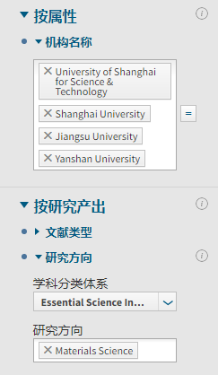
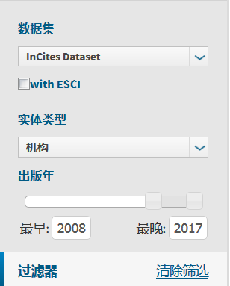

Slide 60
2008至2017年产出趋势对比（材料科学）
上海大学的发文量居第一位置，上海理工大学的发文量平稳增长。
上海理工大学

Slide 61
五年时间窗——总体影响力趋势对比（材料科学）
四所高校的总体影响力呈现上升趋势，上海理工大学平稳上升。
上海理工大学

Slide 62
2008至2017年学科规范化引文影响力对比（材料科学）
上海理工大学的CNCI值在四所高校中位列第一，高于世界平均水平。

Slide 63
2008至2017年高被引论文百分比对比（材料科学）
上海理工大学高被引论文百分比在四所高校中位列第一。

Slide 64
2008至2017年国际合作论文所占比例对比（材料科学）
上海理工大学国际合作论文比例在四所高校中位列第二。

Slide 65
多维度分析比较四所高校的科研表现（材料科学）
上海理工大学
上海大学
江苏大学
燕山大学

Slide 66
四所高校产业合作情况（材料科学）
上海大学
产业合作优势机构
上海理工大学
燕山大学
江苏大学

Slide 67
同类高校对比（ESI化学）
高校 | 总发文量
上海理工大学 | 628
上海大学 | 2913
江苏大学 | 2747
燕山大学 | 877

Slide 69
2008至2017年产出趋势对比（化学）
上海大学的发文量居第一位置，上海理工大学的发文量波动增长。
上海理工大学

Slide 70
五年时间窗——总体影响力趋势对比（化学）
四所高校的总体影响力呈现上升趋势，上海理工大学平稳上升。
上海理工大学

Slide 71
2008至2017年学科规范化引文影响力对比（化学）
上海理工大学的CNCI值接近世界平均水平。

Slide 72
2008至2017年高被引论文百分比对比（化学）
上海理工大学高被引论文比例尚未超过世界平均水平。

Slide 73
2008至2017年国际合作论文所占比例对比（化学）
上海理工大学国际合作论文比例在四高校中位列第一。

Slide 74
四所对标高校的综合对比（化学）
上海理工大学
上海理工大学在国际合作论文百分比方面相对具有优势，在其他指标具有提升空间。

Slide 75
合作——
上海理工大学国际合作的产出与影响力的深度揭示

Slide 76
加强学科规划与发展（国际合作意义重大）
国际合作
被引频次
学术声誉
国际声誉
国际研究人员比例
……

Slide 77
上海理工大学国内合作机构

Slide 78
2008至2018年上海理工大学的国内合作机构分布

Slide 79
2008至2018年和中国大陆机构合作引文影响力表现
和东华大学、上海大学、中国科学技术大学的合作引文影响力表现很好。

Slide 80
2008至2018年上海理工大学的国外合作机构分布

Slide 81
2008至2018年和国外机构合作学科规范化引文影响力表现
与阿卜杜拉国王科技大学合作的论文CNCI值远高于世界平均水平。

Slide 82
人才——
学术带头人或院系学术影响力分析

Slide 83
科研人员的绩效分析与评估
论文很重要， 但不是唯一的指标
获得奖项
基金资助
学术大会主题发言
期刊的编委
论文：
论文量
影响力
期刊

Slide 84
一流大学教授的四条标准
国际会议有声音：特邀报告、主旨发言
国际期刊有文章：主编、编委、审稿人
国际学术组织中有地位：轮值主席、会长、副会长
国际奖项中有名次：主要或突出的贡献
李志民 博士 教育部科技发展中心主任

Slide 85
用InCites全方位进行学者分析

Slide 86
科研人员分析示例

Slide 87
如何将相同作者的不同记录组合并在一起进行分析

Slide 88
基于文献计量学的科研人员的绩效分析
多指标
相对指标

Slide 89
一系列指标作为评价参考
人才

Slide 90
巧用RID与ORCID，精确匹配研究人员发文信息
一键式生成报告——研究人员报告
ResearcherID:
H-3044-2014

Slide 91
精确查找科研学者，高效获取科研绩效

Slide 93
人才引进案例（ESI材料科学领域）

Slide 94
全球人才寻找与引进案例：ESI材料科学领域

Slide 95
全球人才寻找与引进案例：材料科学领域
是否考虑引进、合作或者招聘团队内的青年教师或者博后
王中林，国际顶尖纳米科学家、能源技术专家，中国科学院外籍院士，欧洲科学院院士，佐治亚理工学院终身教授，中国科学院北京纳米能源与系统研究所所长，中国科学院大学纳米科学与技术学院院长。

Slide 96
与我校在该方向合作过的学者

Slide 97
与我校在该方向合作过的学者
智林杰研究员
中科院国家纳米中心
2000年在中国科学院煤炭化学研究所获化学工艺学博士学位，2000年8月至2002年12月在中科院化学研究所博士后研究人员。2003年至2007年德国马普协会高分子研究所（Max-Planck-Institute for Polymer Research）工作。从2005年开始任马普高分子所课题组长（Project leader），领导一个课题组从事富碳化学与能源材料方面的研究工作。2007年9月加入国家纳米科学中心，被聘为研究员，科学院百人计划人选，博士生导师。
Notes:
http://www.fbs.leeds.ac.uk/staff/profile.php?tag=Gamper#group

Slide 98
利用Web of Science自定义数据集了解某一院系数据集的表现
在Web of Science中检索“农学与植物保护学院”的记录，选择保存到Incites
保存到InCites

Slide 99
利用自定义数据集了解某一院系数据集的表现
图中展现了本院系论文的全部参与机构信息
通过基线，可以评估这一院系总体的引文影响力水平
了解每一篇论文的相关指标
通过重新聚焦，可以对该数据集进一步分析：合作机构、人员、期刊分布等

Slide 100
讨论—大学发展的机遇与挑战

Slide 101
追踪本领域研究前沿
加强高效的国际合作
关注与重视高影响力论文
关注机构的基金资助情况
关注机构的期刊投稿情况

Slide 102
基金项目申请条件
有重要科学意义，瞄准国际科学发展前沿，尤其是我国具有优势的基础研究；或有重要应用前景，围绕我国经济和社会发展中的重点、难点和紧迫的科学技术问题开展的应用基础研究。
学术思想新颖，创新性强，立论根据充分，研究目标明确，研究内容具体，研究方法和技术路线合理、可行，可获得新的科学发现或取得重要进展。
有稳定的研究队伍，申请者与项目组成员具有较高的研究水平和可靠的时间保证。所在单位能提供基本的研究条件。
经费预算实事求是。

Slide 103
研究前沿报告
Clarivate Analytics（前汤森路透知识产权与科技事业部）与中科院联合发布《2014研究前沿》 《2015研究前沿》 《2016研究前沿》 《2017研究前沿》报告
下载链接：http://clarivate.com.cn/research_fronts_2017/report.htm

Slide 104
如何了解本领域的研究前沿- 研究前沿报告
基于科睿唯安的Essential Science Indicators (ESI)数据库9690个研究前沿，甄选出了2017年排名最前的100个热点研究前沿和43个新兴研究前沿，涉及自然科学和社会科学的10大学科领域。
Notes:
中国科学院副院长李静海院士在发布会上致辞。 这份报告可以提供最新进展及信息，更重要的是激发科学家们思考。”李静海说，“当今科学技术正在经历深刻变化，必须打开各学科的界限，进行学科交叉、综合以迎接学科革命。”

Slide 105
化学与材料科学研究前沿
Notes:
临床医学领域位居前10位的热点前沿主要集中于心血管疾病诊疗、肿瘤诊疗新方法、传染病防控及基因测序研究
其中，心血管疾病诊疗方面的热点包括生物可吸收支架植入治疗冠心病、冠心病支架术后抗栓治疗最佳疗程、TMAO 与心血管系统患病风险、房颤患者新型口服抗凝药用药安全性及远端缺血预处理改善心脏手术短期预后
肿瘤诊疗研究主要关注前列腺癌核素标记PSMA 分子显像、肌层浸润性膀胱肿瘤辅助化疗有效性
传染病防控研究包括疟疾对青蒿素抗药机制和戊肝流行与防治2个热点前沿

Slide 106
化学与材料科学新兴研究前沿
Notes:
9 个新兴前沿主要集中在肿瘤诊疗、传染病防控、心血管疾病治疗、常用药使用风险及药物设计几方面
肿瘤诊疗新兴前沿涉及肿瘤免疫治疗明星产品PD-1 单抗不良反应、B 细胞淋巴瘤CD19-CART 细胞疗法临床试验、二代BTK 激酶抑制剂用于CLL 治疗及扩大适应人群、基因检测指导早期乳腺癌治疗、MET14 跳跃突变成肺癌治疗新靶点等5 个研究前沿
寨卡病毒感染与防控、抗溃疡病药多种不良反应、颈动脉狭窄两种外科治疗方法（支架与内膜切除）长期有效性比较、表观遗传学药物BRDs 抑制剂药物设计研究也跻身2017 年度新兴前沿

Slide 107
研究前沿的获取
Research Fronts研究前沿
可以选取某一具体学科的前沿
也可以输入相关关键词
以“干细胞stem cell”为例

Slide 108
Research Fronts | Highly Cited Papers | Mean Year
HUMAN DILATED CARDIOMYOPATHY;PLURIPOTENT STEM CELL-DERIVED CARDIOMYOCYTES;HUMAN-INDUCED PLURIPOTENT STEM CELLDERIVED CARDIOMYOCYTES;HUMAN-INDUCED PLURIPOTENT STEM CELL;FAMILIAL DILATED CARDIOMYOPATHY | 29 | 2014.3
HUMAN NAIVE PLURIPOTENT STEM CELLS MODEL X CHROMOSOME DAMPENING;HUMAN GROUND STATE NAIVE PLURIPOTENT STEM CELLS;NAIVE HUMAN EMBRYONIC STEM CELLS;HUMAN EMBRYONIC STEM CELLS;NAIVE PLURIPOTENT STEM CELLS | 28 | 2015.1
MESENCHYMAL STEM CELLS SECRETE IMMUNOLOGICALLY ACTIVE EXOSOMES;MESENCHYMAL STEM CELL-DERIVED EXOSOMES;CARDIAC PROGENITOR CELL-DERIVED EXOSOMES;HYPOXIA-TREATED CARDIAC PROGENITOR CELL EXOSOMES;HUMAN UMBILICAL CORD MESENCHYMAL STEM CELLS ALLEVIATE LIVER FIBROSIS | 21 | 2014.7
HUMAN PLURIPOTENT STEM CELL-DERIVED CARDIOMYOCYTES;HUMAN PLURIPOTENT STEM CELLS;HUMAN EMBRYONIC STEM CELL-DERIVED CARDIAC PROGENITORS;PLURIPOTENT STEM CELL-DERIVED CARDIOMYOCYTES;HUMAN EMBRYONIC STEM CELLS | 21 | 2014.1
HAEMATOPOIETIC STEM CELL NICHE;HOXB5 MARKS LONG-TERM HAEMATOPOIETIC STEM CELLS;HAEMATOPOIETIC STEM CELLS;HEMATOPOIETIC STEM CELL NICHE MAINTENANCE;HAEMATOPOIETIC STEM CELL QUIESCENCE | 17 | 2014.2
ALLOGENEIC BONE MARROW MESENCHYMAL STEM CELLS;ADULT HUMAN MESENCHYMAL STEM CELLS;ADIPOSE-DERIVED MESENCHYMAL STEM CELLS;AUTOLOGOUS MESENCHYMAL STEM CELLS;MESENCHYMAL STEM CELLS | 12 | 2014
HAPLOIDENTICAL HEMATOPOIETIC STEM CELL TRANSPLANTATION;ALLOGENEIC HEMATOPOIETIC STEM CELL TRANSPLANTATION;ALLOGENEIC STEM CELL TRANSPLANTATION;UNRELATED DONOR TRANSPLANTATION;T-CELL-REPLETE HLA-HAPLOIDENTICAL HEMATOPOIETIC TRANSPLANTATION | 11 | 2014.1
PROSTAGLANDIN-MODULATED UMBILICAL CORD BLOOD HEMATOPOIETIC STEM CELL TRANSPLANTATION;STEMREGENIN-1 EXPANDED UMBILICAL CORD BLOOD HEMATOPOIETIC STEM CELLS SUPPORTS TESTING;MYELOABLATIVE SINGLE UNIT UMBILICAL CORD BLOOD TRANSPLANTATION;UMBILICAL CORD BLOOD TRANSPLANTATION;UMBILICAL CORD BLOOD EXPANSION | 9 | 2014
HUMAN EMBRYONIC STEM CELL-DERIVED PANCREATIC PROGENITORS;POLYMER-ENCAPSULATED HUMAN STEM CELL-DERIVED BETA CELLS;FUNCTIONAL HUMAN PANCREATIC BETA CELLS;HUMAN EMBRYONIC STEM CELLS;HUMAN PLURIPOTENT STEM CELLS | 9 | 2014.4
与“干细胞”有关的研究前沿

Slide 109
研究前沿高被引论文列表

Slide 110
加强学科规划与发展（国际合作意义重大）
国际合作
被引频次
学术声誉
国际声誉
国际研究人员比例
……

Slide 111
加强高效的国际合作

Slide 112
关注和重视高影响力论文
学科领域 | 发文量 | 被引频次 | HCP | HCP占比 | HCP的被引频次 | HCP的引用占比
Engineering | 1224 | 7332 | 15 | 1.23% | 962 | 13.12%
Computer Science | 211 | 1397 | 11 | 5.21% | 586 | 41.95%
Materials Science | 740 | 5763 | 9 | 1.22% | 541 | 9.39%
Mathematics | 575 | 2367 | 8 | 1.39% | 192 | 8.11%
Physics | 1573 | 10900 | 4 | 0.25% | 1072 | 9.83%
Chemistry | 789 | 6324 | 3 | 0.38% | 135 | 2.13%
Agricultural Sciences | 73 | 457 | 1 | 1.37% | 70 | 15.32%
Economics & Business | 15 | 83 | 1 | 6.67% | 66 | 79.52%
Environment/Ecology | 118 | 512 | 1 | 0.85% | 11 | 2.15%
Pharmacology & Toxicology | 35 | 591 | 1 | 2.86% | 24 | 4.06%
高影响力论文会对机构整体影响力的提升有重要的带动和提升作用。

Slide 113
关注机构的基金资助情况

Slide 114
上海理工大学2008-2018年获得资助产出论文最多的基金资助机构

Slide 115
上海理工大学2008-2018年Top10投稿期刊（材料科学）
上海理工大学材料科学领域top10期刊其中Q1 三本，Q2四本，影响力较高。

Slide 116
ESI帮助文档： 期刊列表的下载链接/时间覆盖范围等
http://ipscience-help.thomsonreuters.com/incitesLiveESI/ESIGroup/overviewESI/esiJournalsList.html

Slide 117
事实型数据在科研管理和战略规划中的应用
战略规划: “turning data into intelligence”
事实型数据：
科研人员/研究团队/重点实验室
学术论文/专利的产出
科研成果的影响力
学科的发展
国际合作
基金资助的投入产出回报
全球研究前沿
……
与相关高校的对比分析

Slide 118
以事实型数据为基础的高校科研绩效分析与评价
ESI
InCites/JCR
Web of Science
建设
分析

Slide 119
Web of Science—全球权威学术信息
严格遵循50多年来一贯的选刊标准，遴选全球最具学术影响力的高质量期刊
完整收录每一篇文章的全部信息，包括全面的引文信息
前所未有的回溯深度，包含1900年至今的共4900多万条文献和7亿多条参考文献
布拉德福定律：80%的重要科技文献集中在20%的出版物中
Notes:
Web of science是一个科学家进行检索或科研探索的数据库

Slide 120
Web of Science在科研人员的工作中
科研人员
进行课题调研，获取思路，激发研究思想
跟踪某研究领域的最新进展
提供申报科研项目、申请国家基金所需科技信息
申请国际学术任职
开展国际合作，寻求高访和科研工作的合作伙伴
进行自我科研成就的评估
简化科研论文写作程序, 提高工作效率

Slide 121
Web of Science在科研管理人员的工作中
进行科研成果的评价与分析
学科科研成果的评估
人才引进的评估
国家、教育部重点实验室的评估
验收项目或鉴定成果
为开展学位点的申报提供服务
开展国际合作研究
开展与企业的合作研发
科研管理人员
Notes:
121

Slide 122
Web of Science在图书馆员的工作中
为学校的教学科研开展深层次信息咨询服务
帮助科研人员尽快获得科技信息资源
帮助科研人员进行投稿期刊的选择
报道本机构的每年度SCI/SSCI、CPCI(ISTP)论文收录情况和分析其科研影响力
提供论文收录及引用检索报告，为职称申报、学位点的申报、国家、教育部重点实验室申报、基金申请、科研成果的评价提供服务
方便图书馆人员自身申请软课题
有助于图书馆开展查新工作
图书馆员
Notes:
122

Slide 123
科睿唯安微信公众号——一站式科研信息解决方案
下拉菜单——在线学院，
电脑或手机均无障碍登录
既有干货满满的WOS在线大讲堂
又有随时随地几分钟学到小技巧的微课堂！

Slide 124
科睿唯安微信公众号——一站式科研信息解决方案
WOS在线大讲堂
——大咖在线的主题讲座
微课堂
——小视频，大智慧

Slide 125
谢谢聆听！
沈喨喨 科睿唯安产品与解决方案部 Stephen.shen@clarivate.com
技术支持Email: ts.support.china@clarivate.com 技术支持热线: 4008 822 031

